Slide 1
🌸
ФлораСтил
Уеб сайт за онлайн магазин за цветя
Разработил: Таня Стоянова Стоянова
Специалност: Приложно програмиране
Ръководител: инж. Светозара Стоянова
ПГЕХТ "Проф. Асен Златаров" • Плевен • 2026

Slide 2
Съдържание
01
Увод и цел на проекта
02
Технологичен стек
03
Архитектура и база данни
04
Функционалност на сайта
05
Демонстрация на сайта
06
Административен панел
07
Тестване и валидация
08
Изводи и заключение

Slide 3
Увод — Проблемът
Проблемът
Решението
Магазин 'ФлораСтил' разчиташе само на физически продажби и телефонни поръчки.
❌ Клиентите не виждат целия каталог
❌ Устна информация → грешки
❌ Няма история на поръчките
❌ Без онлайн присъствие 24/7
Разработване на пълноценен уеб сайт за електронна търговия.
✅ Онлайн каталог с актуални цени
✅ Поръчка с доставка 24/7
✅ База данни с история
✅ Административен панел

Slide 4
Цел на проекта
Разработване на функционален уеб сайт за онлайн магазин FloraStil с трислойна архитектура, позволяващ управление на продукти, категории и поръчки.
1. Анализ на нуждите и конкурентна среда
2. Проектиране на навигация и база данни
3. Избор на технологии: Python, Flask, MySQL
4. Реализация на публичен сайт + админ панел
5. Функционално тестване и оптимизация
6. Документиране и подготовка за представяне

Slide 5
Технологичен стек
🌐
🎨
⚡
HTML5
CSS3
JavaScript
Структура на страниците
Визуален дизайн и responsive
Интерактивност и AJAX
🐍
🗄️
📝
Python + Flask
MySQL
VS Code + Git
Сървърна логика (back-end)
Релационна база данни
IDE и версионен контрол

Slide 6
Трислойна архитектура
Презентационен слой
HTML • CSS • JavaScript — Потребителски интерфейс, responsive дизайн
HTTP заявки
Логически слой
SQL заявки
Python + Flask — Бизнес логика, routing, сесии, валидация
Слой за данни
MySQL — Съхранение: products, orders, users, payments

Slide 7
База от данни — ER модел
categories
products
orders
category_id (PK)
product_id (PK)
order_id (PK)
name
name
customer_name
slug
price
address
category_id (FK)
datetime
image
status
stock
users
payments
order_items
user_id (PK)
payment_id (PK)
item_id (PK)
username
order_id (FK)
order_id (FK)
password_hash
amount
product_id (FK)
role
method
quantity
status
unit_price

Slide 8
Функционалност — Потребители
🏠
Начална страница
📦
Каталог по категории
Представяне на актуални продукти с снимки и цени
Семена, стайни растения, дворни растения, букети
🛒
Количка
📋
Онлайн поръчка
Добавяне, коригиране, премахване на продукти
Форма с доставка, дата/час и допълнителни бележки
💐
Букет по поръчка
👤
Регистрация / Вход
Персонализирана услуга: видове, брой, цвят, картичка
Личен профил с история на поръчките

Slide 9
Административен панел
🔐
Вход с парола
➕
Управление на продукти
Защитен достъп с потребителско име и хеширана парола
Добавяне, редактиране, скриване и изтриване
🗂️
Управление на категории
📊
Преглед на поръчки
Организация на каталога по вид и повод
Списък с поръчки и смяна на статус (нова / обработва се / доставена / отказана)

Slide 10
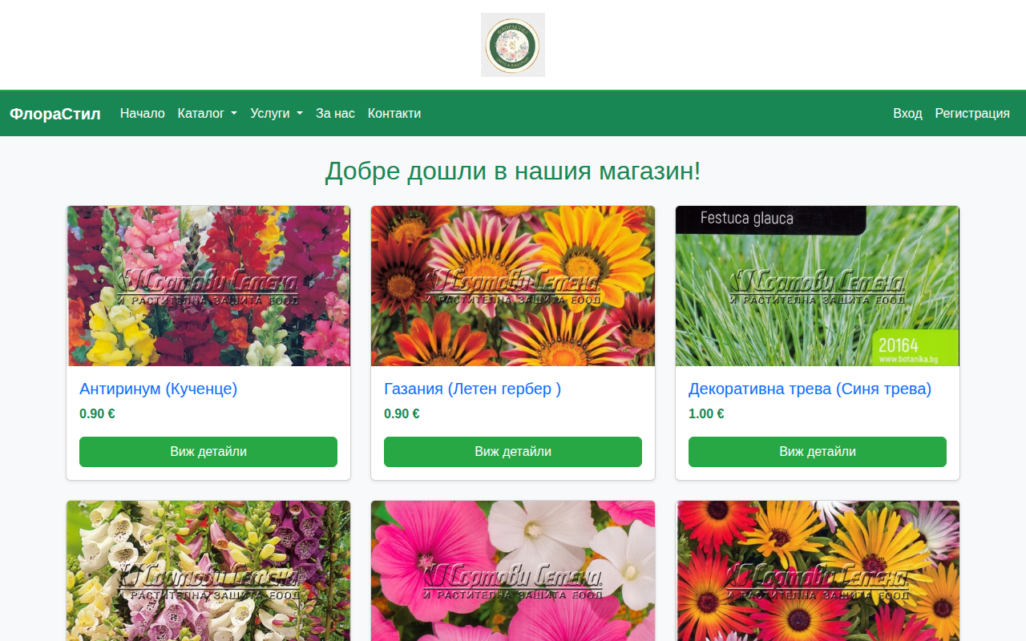
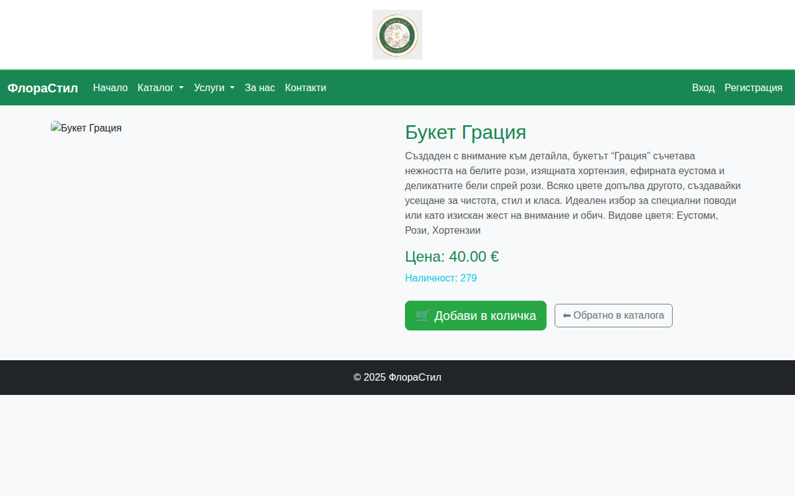
🌐 Публични страници
Начална страница — каталог с продукти
Детайли за продукт

Slide 11
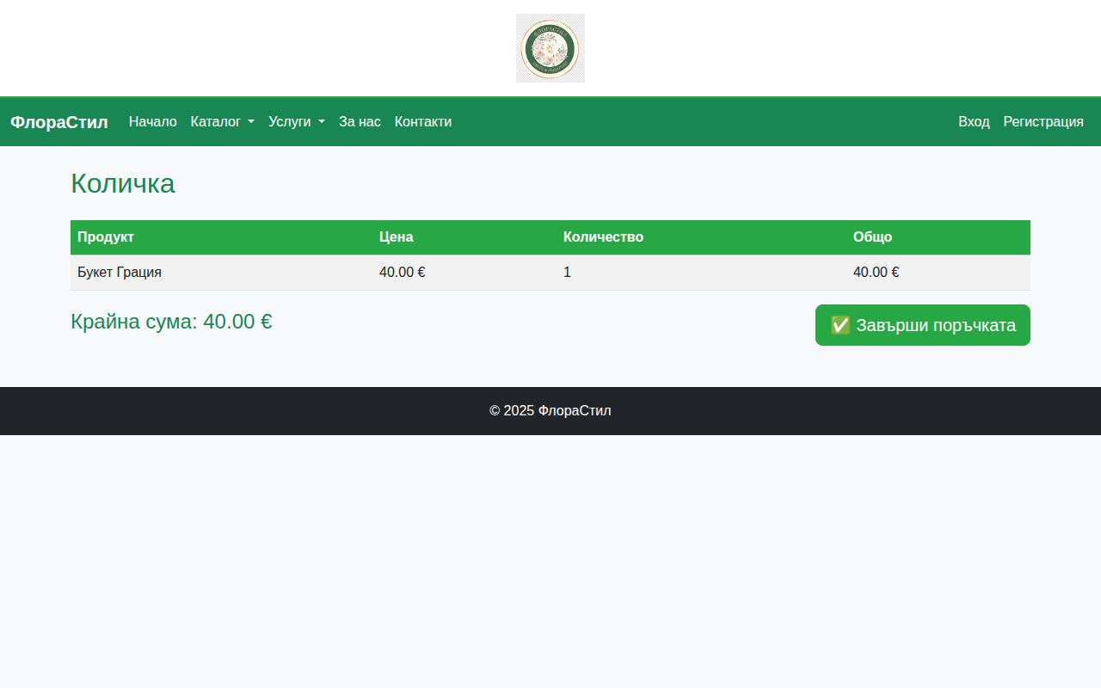
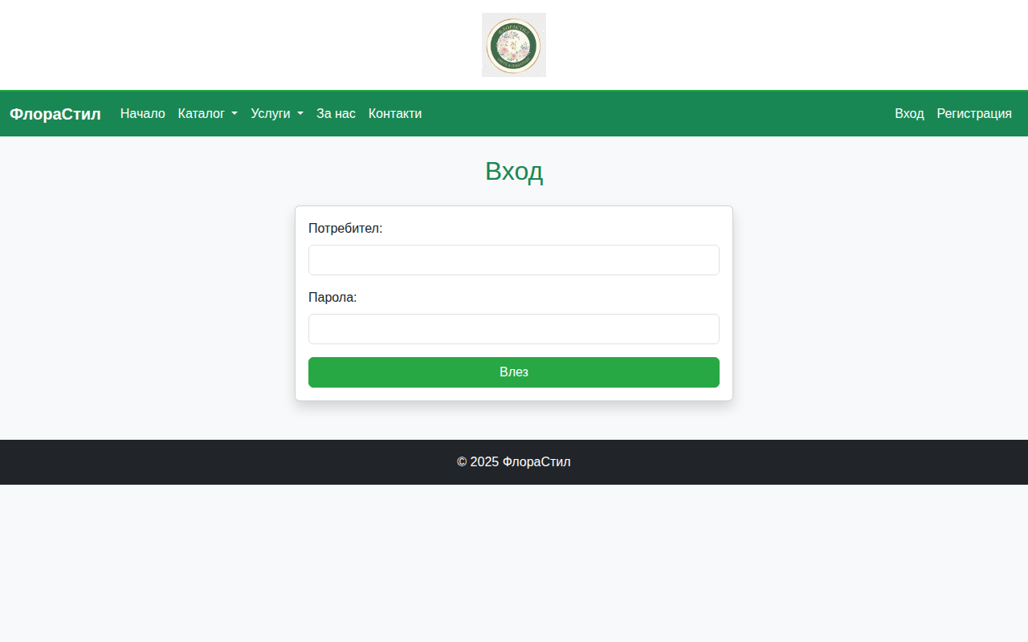
🛒 Количка и автентикация
Количка с продукти
Вход в системата

Slide 12
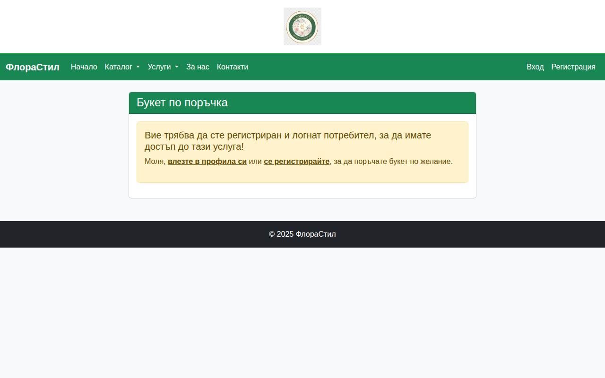
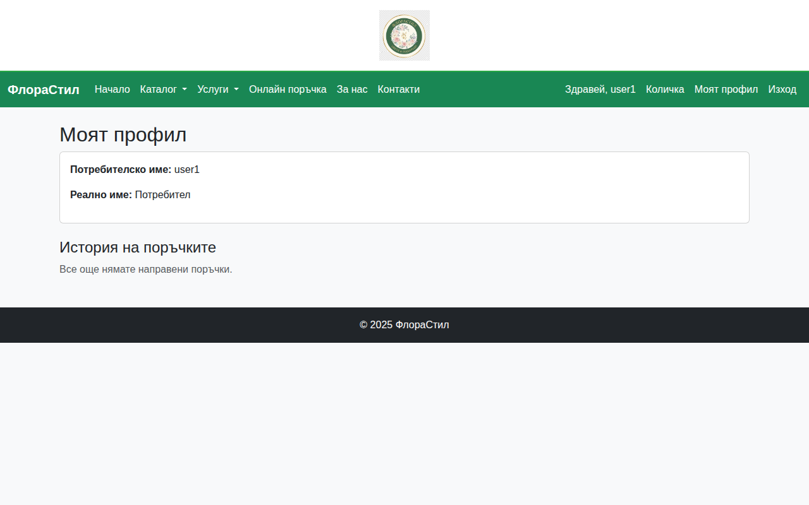
💐 Услуги и потребителски профил
Букет по поръчка
Моят профил — история на поръчките

Slide 13
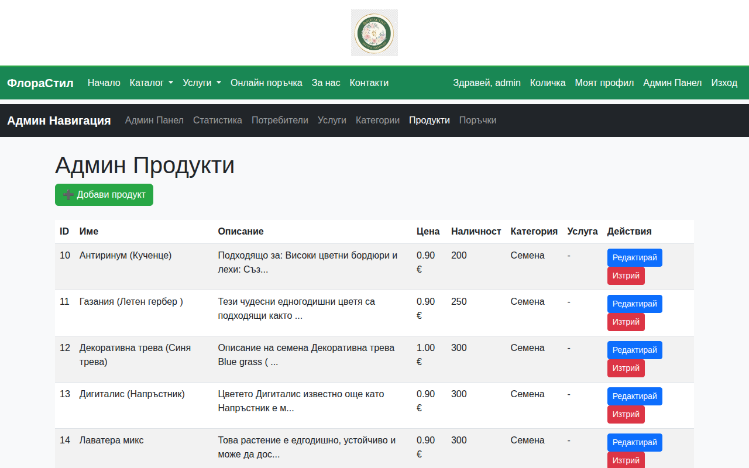
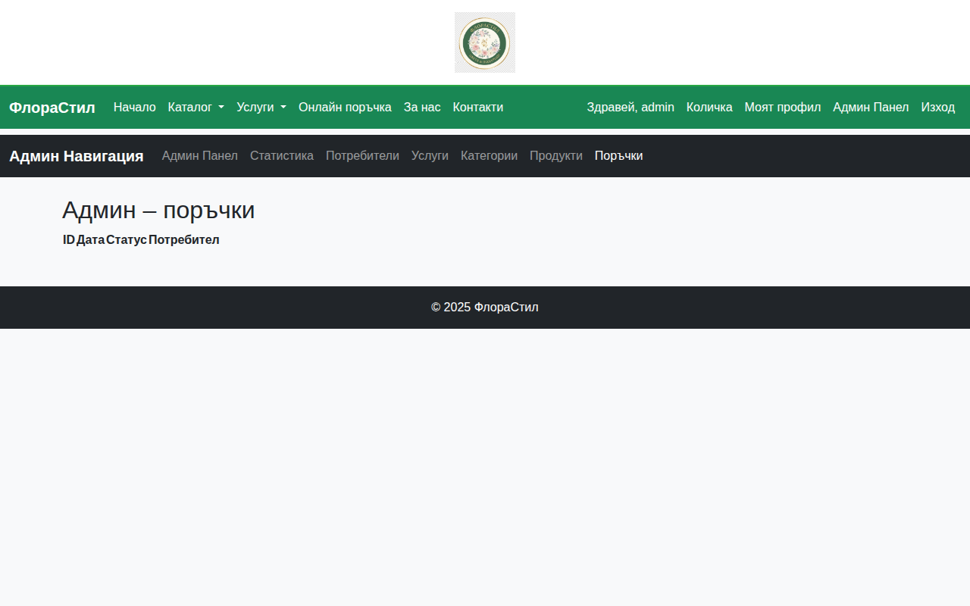
🔐 Административен панел
Управление на продукти
Преглед на поръчки

Slide 14
Тестване и валидация
Функционални тестове
Тестове за данни
UI / Cross-device
Добавяне на продукт в количка
Валидиране на задължителни полета
Chrome, Firefox, Edge
Изпращане на поръчка (верни/грешни данни)
Проверка при прекалено дълги стойности
Мобилни устройства (responsive)
Смяна на статус от администратора
Защита от SQL injection
Различни разделителни способности
Добавяне/редактиране на продукт
Обработка на грешни типове данни
Визуална консистентност

Slide 15
Изводи и препоръки
✅ Постигнати резултати
🚀 Бъдещи разширения
• Функционален онлайн магазин с пълен каталог
• Онлайн разплащания (карта / e-wallet)
• Интуитивен потребителски интерфейс
• История на поръчките в профила
• Сигурна система за поръчки с MySQL
• Система за ревюта и оценки
• Responsive дизайн за всички устройства
• Сезонни промоции и отстъпки
• Административен панел за управление
• Разширени филтри в каталога

Slide 16
🌿
Заключение
Уеб сайтът “ФлораСтил” е завършен, функционален онлайн магазин, реализиран с Python, Flask и MySQL, предоставящ удобство и съвременно онлайн изживяване.
Проектът демонстрира задълбочени знания в разработката на трислойно уеб приложение и постига всички поставени цели.
Благодаря за вниманието! 🌸

